Slide 1
一、新能源车对电池的要求
二、新能源汽车的优势

Slide 2
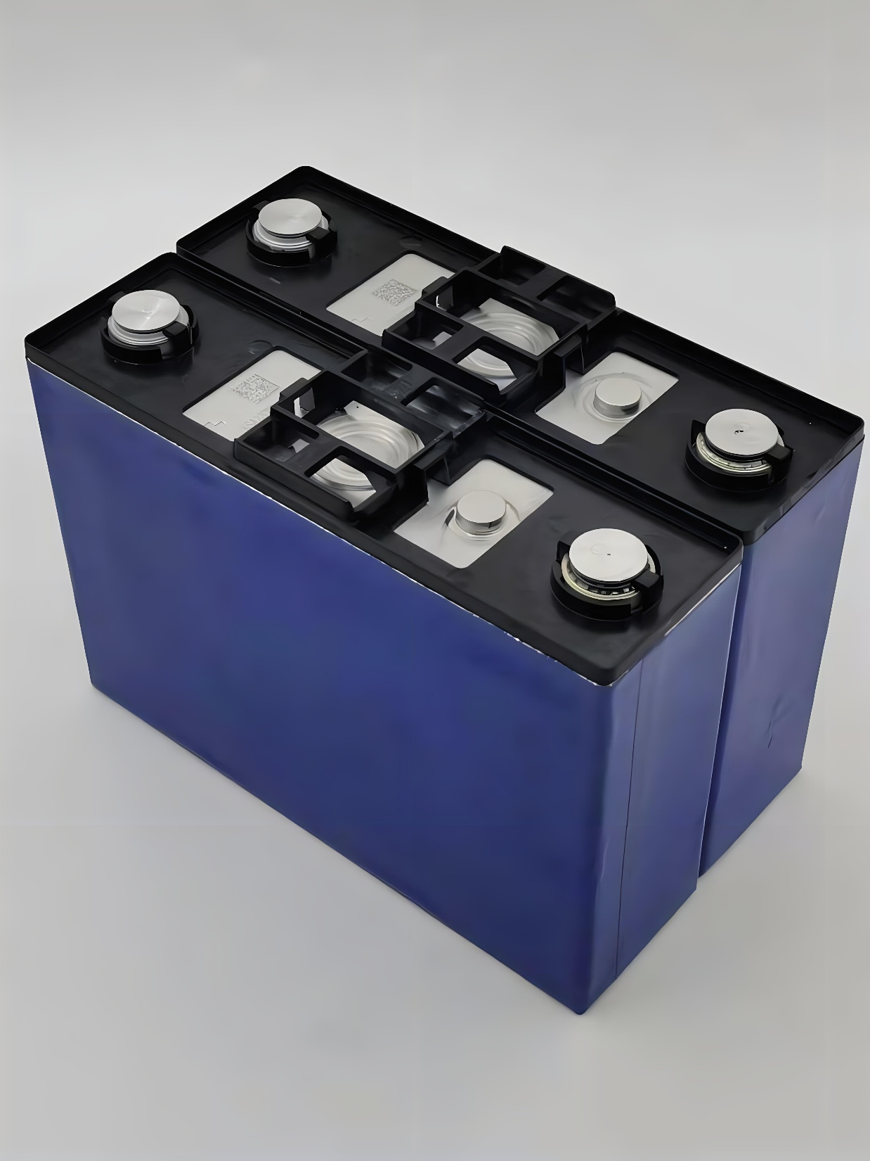
一、高比能量。
为了提高电动汽车的续航里程，电池需要储存更多的能量，同时保持体积和质量的轻便。

Slide 3
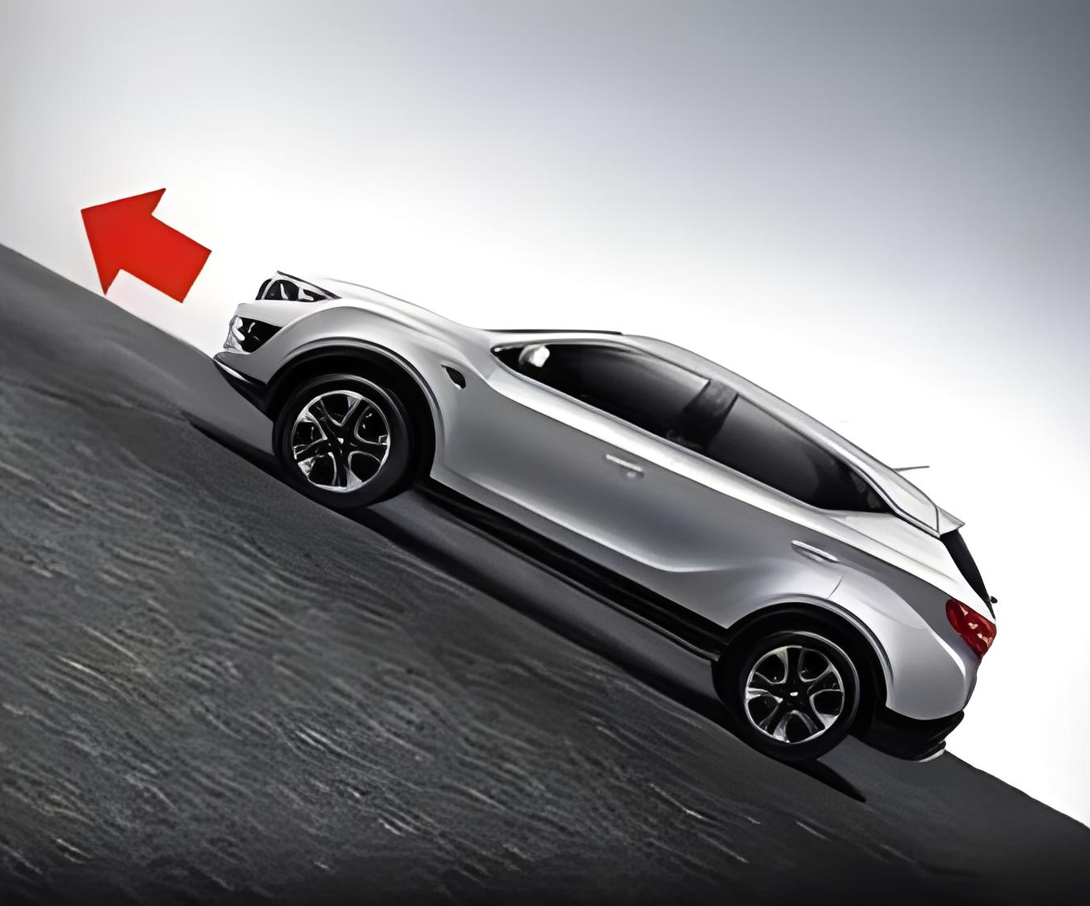
二、高比功率
为了使电动汽车在加速、爬坡和负载行驶等性能上接近燃油车，电池需要具有较高的功率输出。

Slide 4
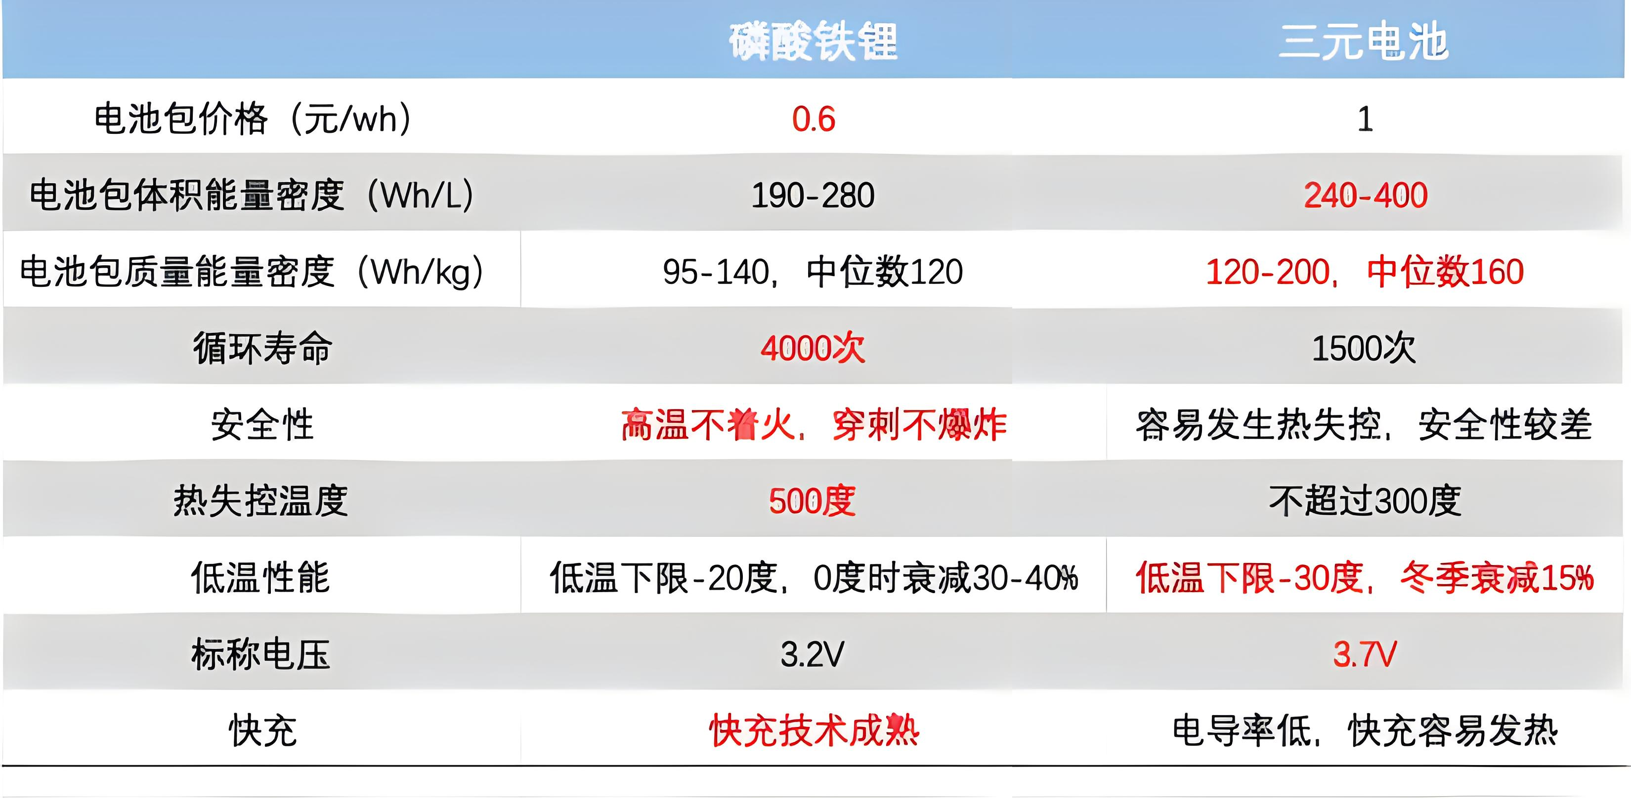
三、长循环寿命
电池的循环寿命越长，能够支撑电动汽车行驶的总里程数越高，同时也能降低汽车的行驶成本。

Slide 5
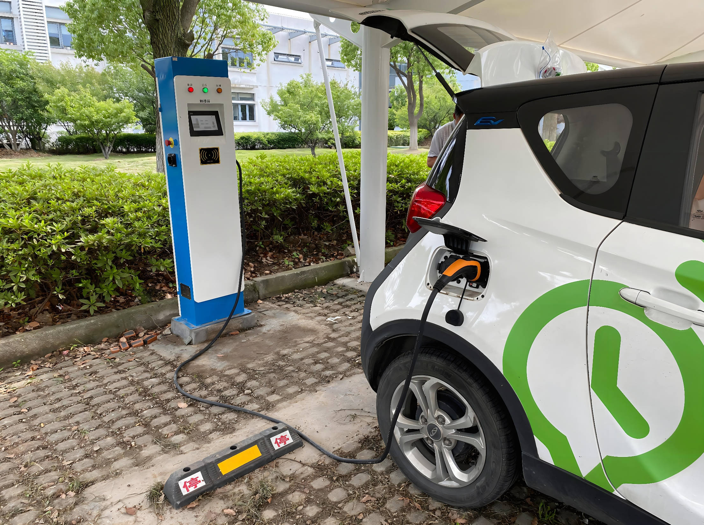
四、良好的充放电性能。
电池应具备高充放电效率，以确保电动汽车在正常使用条件下能够达到足够的充放电循环次数。

Slide 6
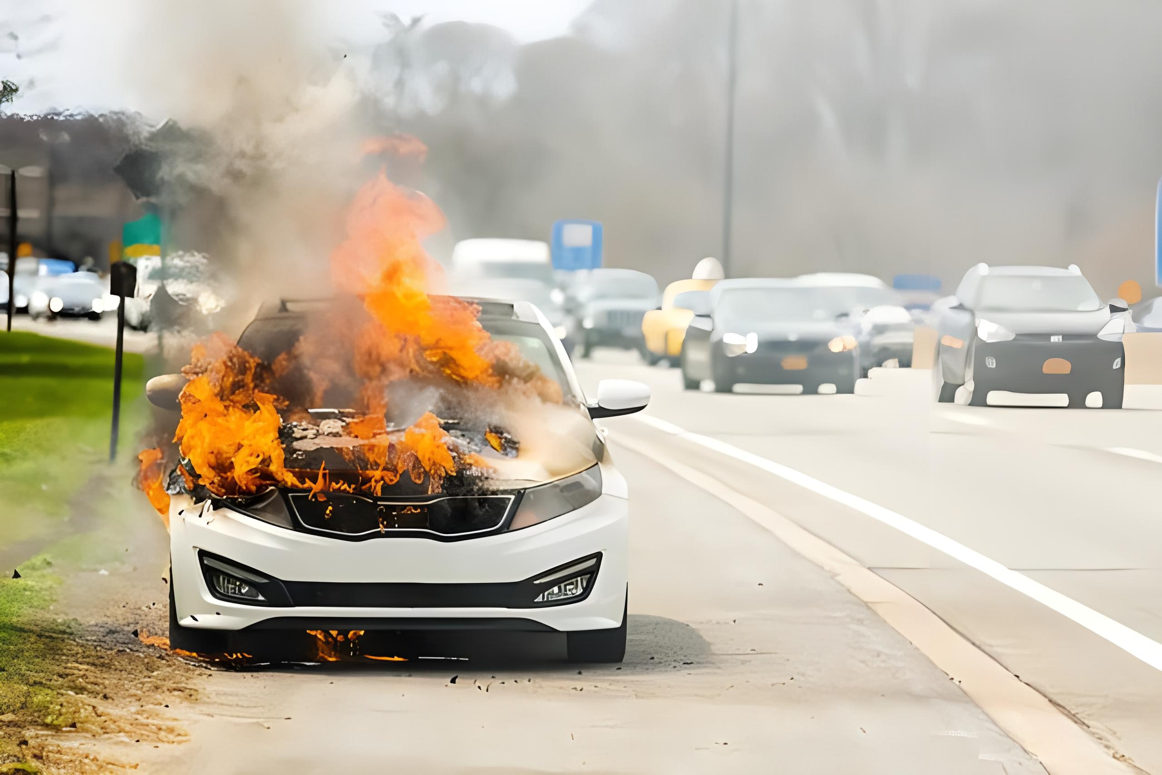
五、安全性
电池需要具备高的安全性能，以防止在车辆上发生危险。

Slide 7
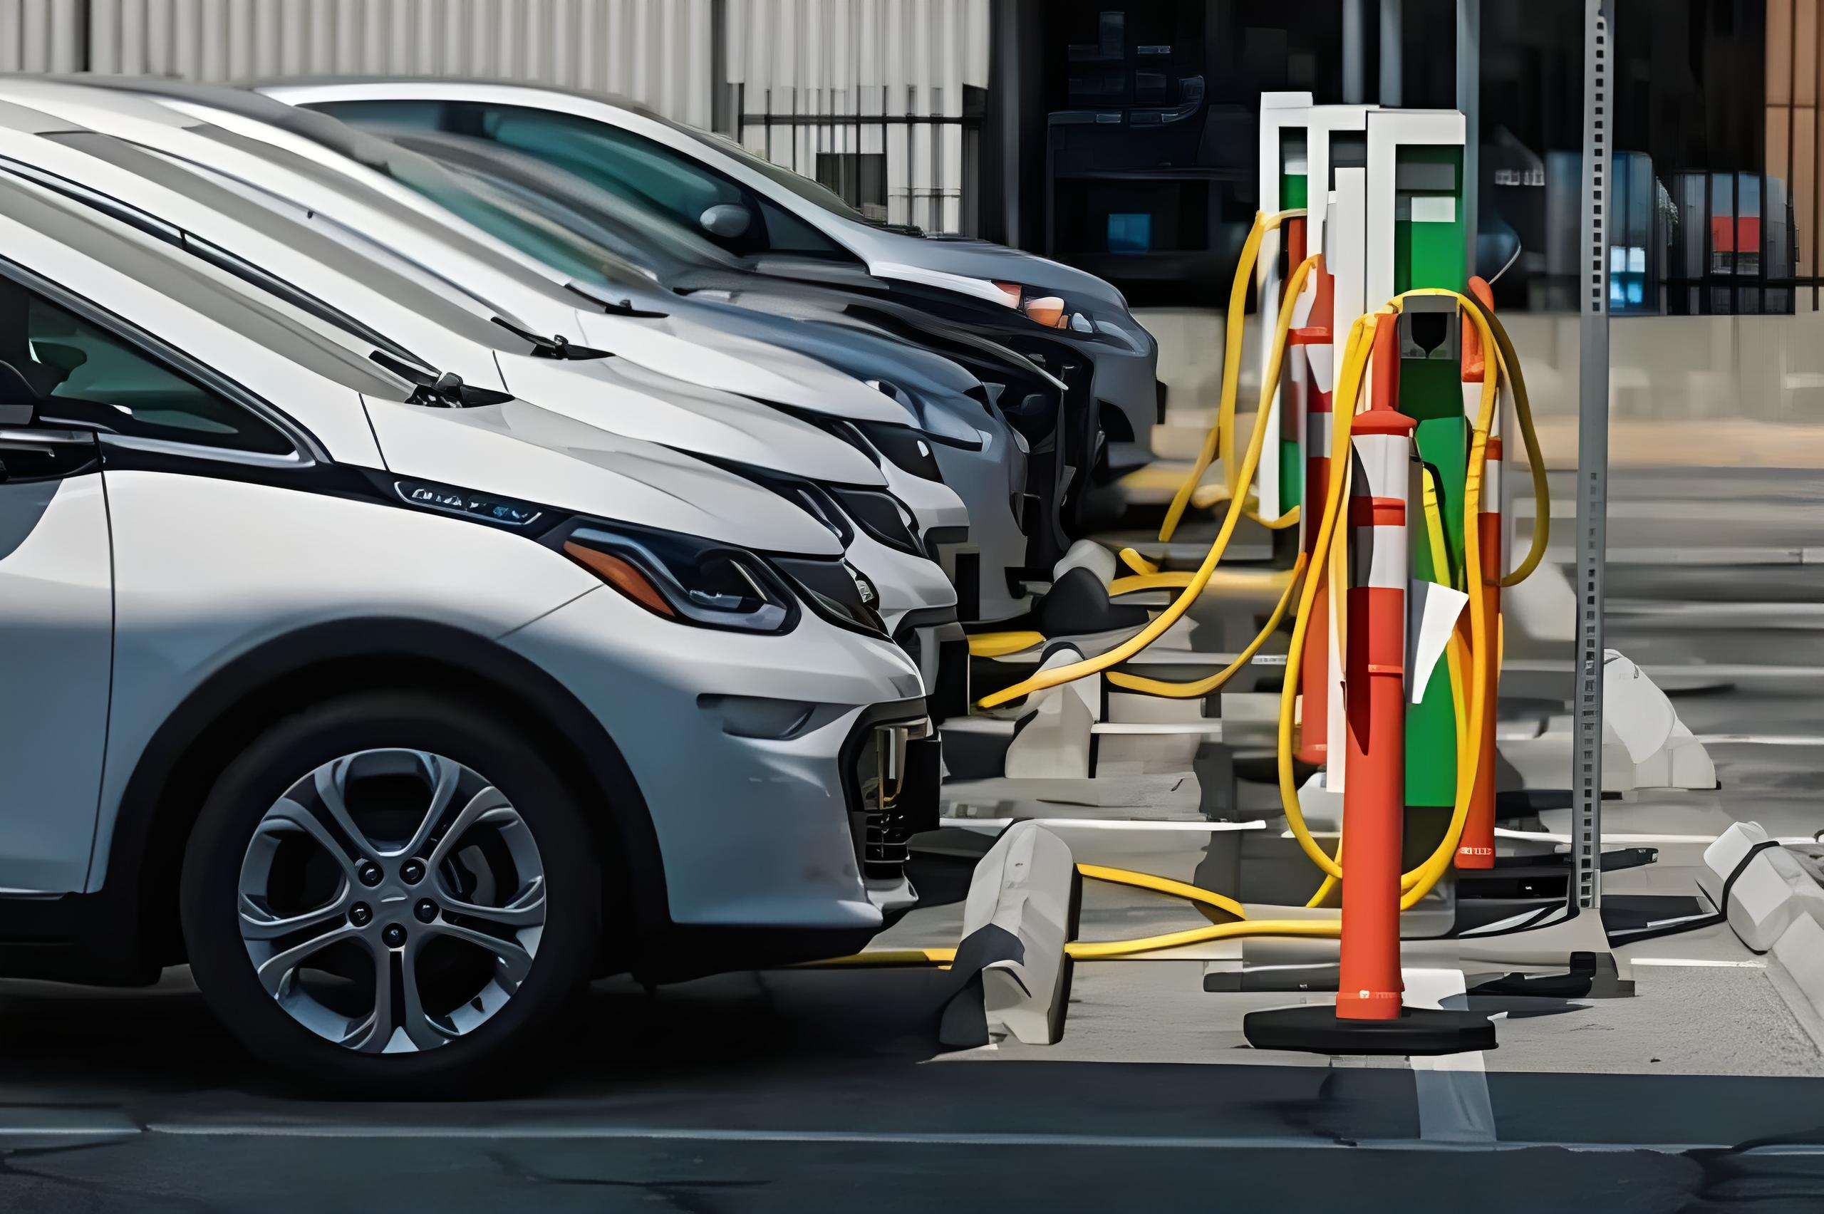
六、成本低。
电池的价格应适中，以降低电动汽车的整体成本。

Slide 8
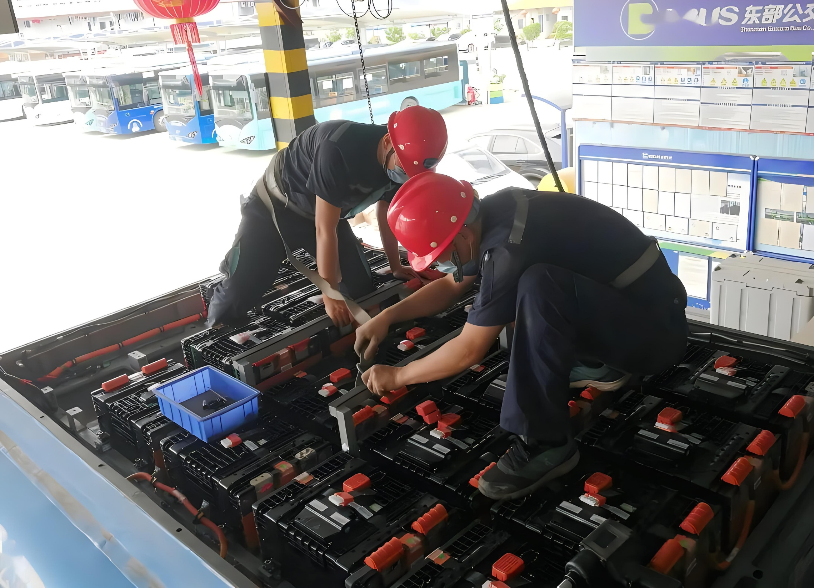
七、维护方便
电池的使用和维护应简单方便。

Slide 9

八、环保性。
电池的制作材料应环保，能控制二次污染，并且能够在极寒或极热的环境中稳定工作。

Slide 10
一、新能源车对电池的要求
一、高比能量。为了提高电动汽车的续航里程，电池需要储存更多的能量，同时保持体积和质量的轻便。
二、高比功率。为了使电动汽车在加速、爬坡和负载行驶等性能上接近燃油车，电池需要具有较高的功率输出。
三、长循环寿命。电池的循环寿命越长，能够支撑电动汽车行驶的总里程数越高，同时也能降低汽车的行驶成本。
四、良好的充放电性能。电池应具备高充放电效率，以确保电动汽车在正常使用条件下能够达到足够的充放电循环次数。
五、安全性。电池需要具备高的安全性能，以防止在车辆上发生危险。
六、成本低。电池的价格应适中，以降低电动汽车的整体成本。
七、维护方便。电池的使用和维护应简单方便。
八、环保性。电池的制作材料应环保，能控制二次污染，并且能够在极寒或极热的环境中稳定工作。

Slide 11
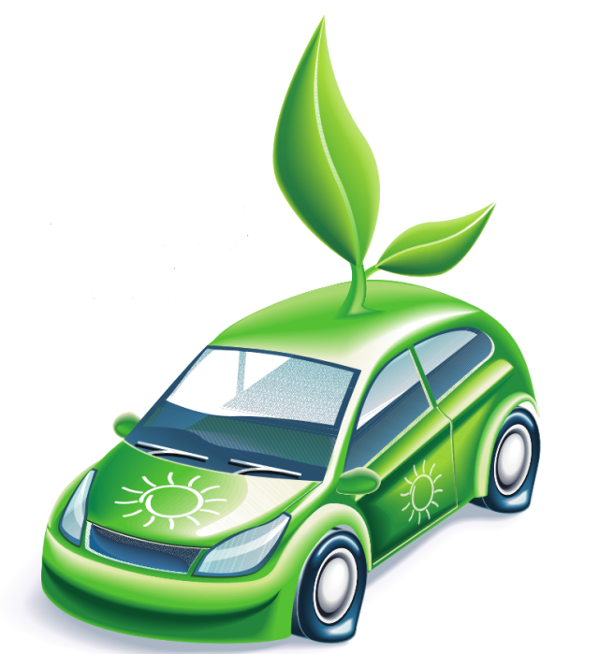
二、新能源汽车的优势
一、环保优势
新能源汽车的最大优势是其零排放或低排放的特点，它们不会产生有害的尾气和污染，对环境更加友好。

Slide 12
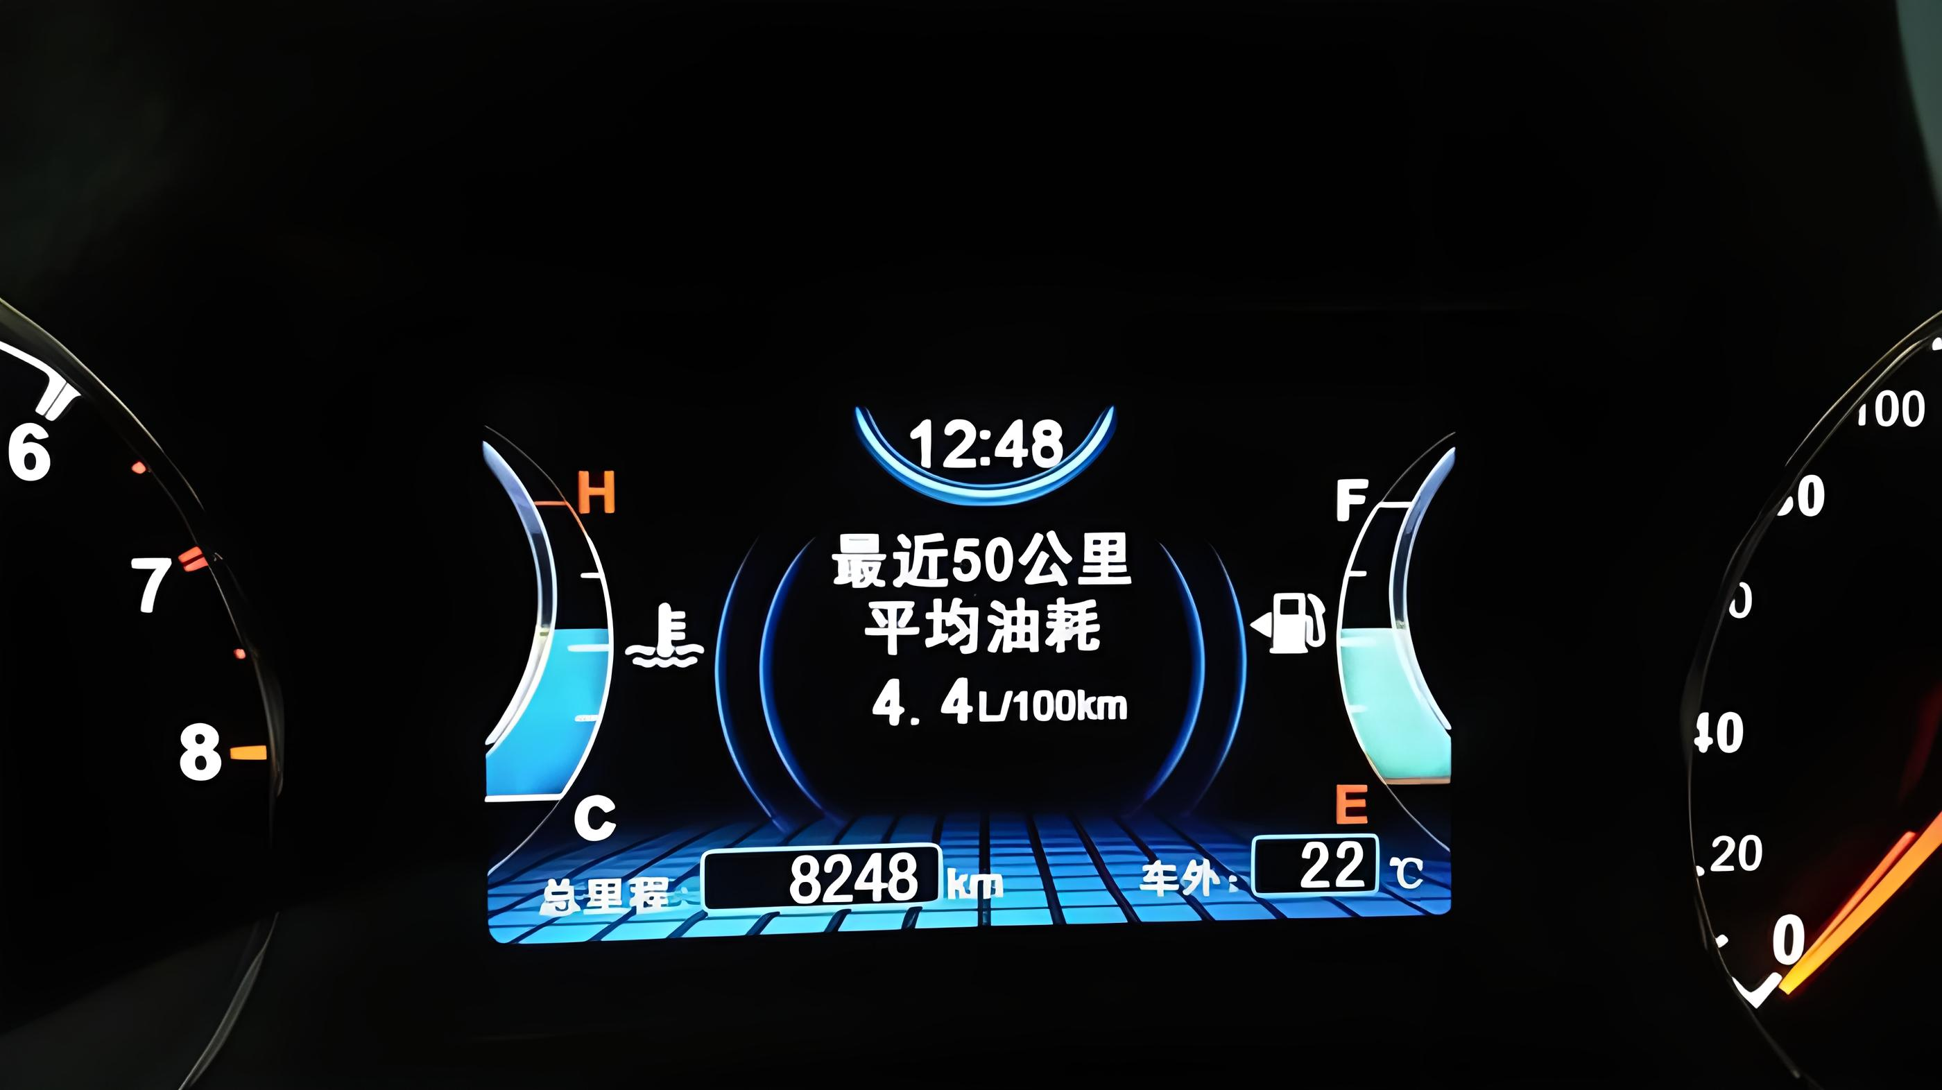
二、节能优势：
新能源汽车采用的是电力或混合动力，相比传统燃油汽车更加节能，能够有效地减少油耗，降低运营成本。

Slide 13
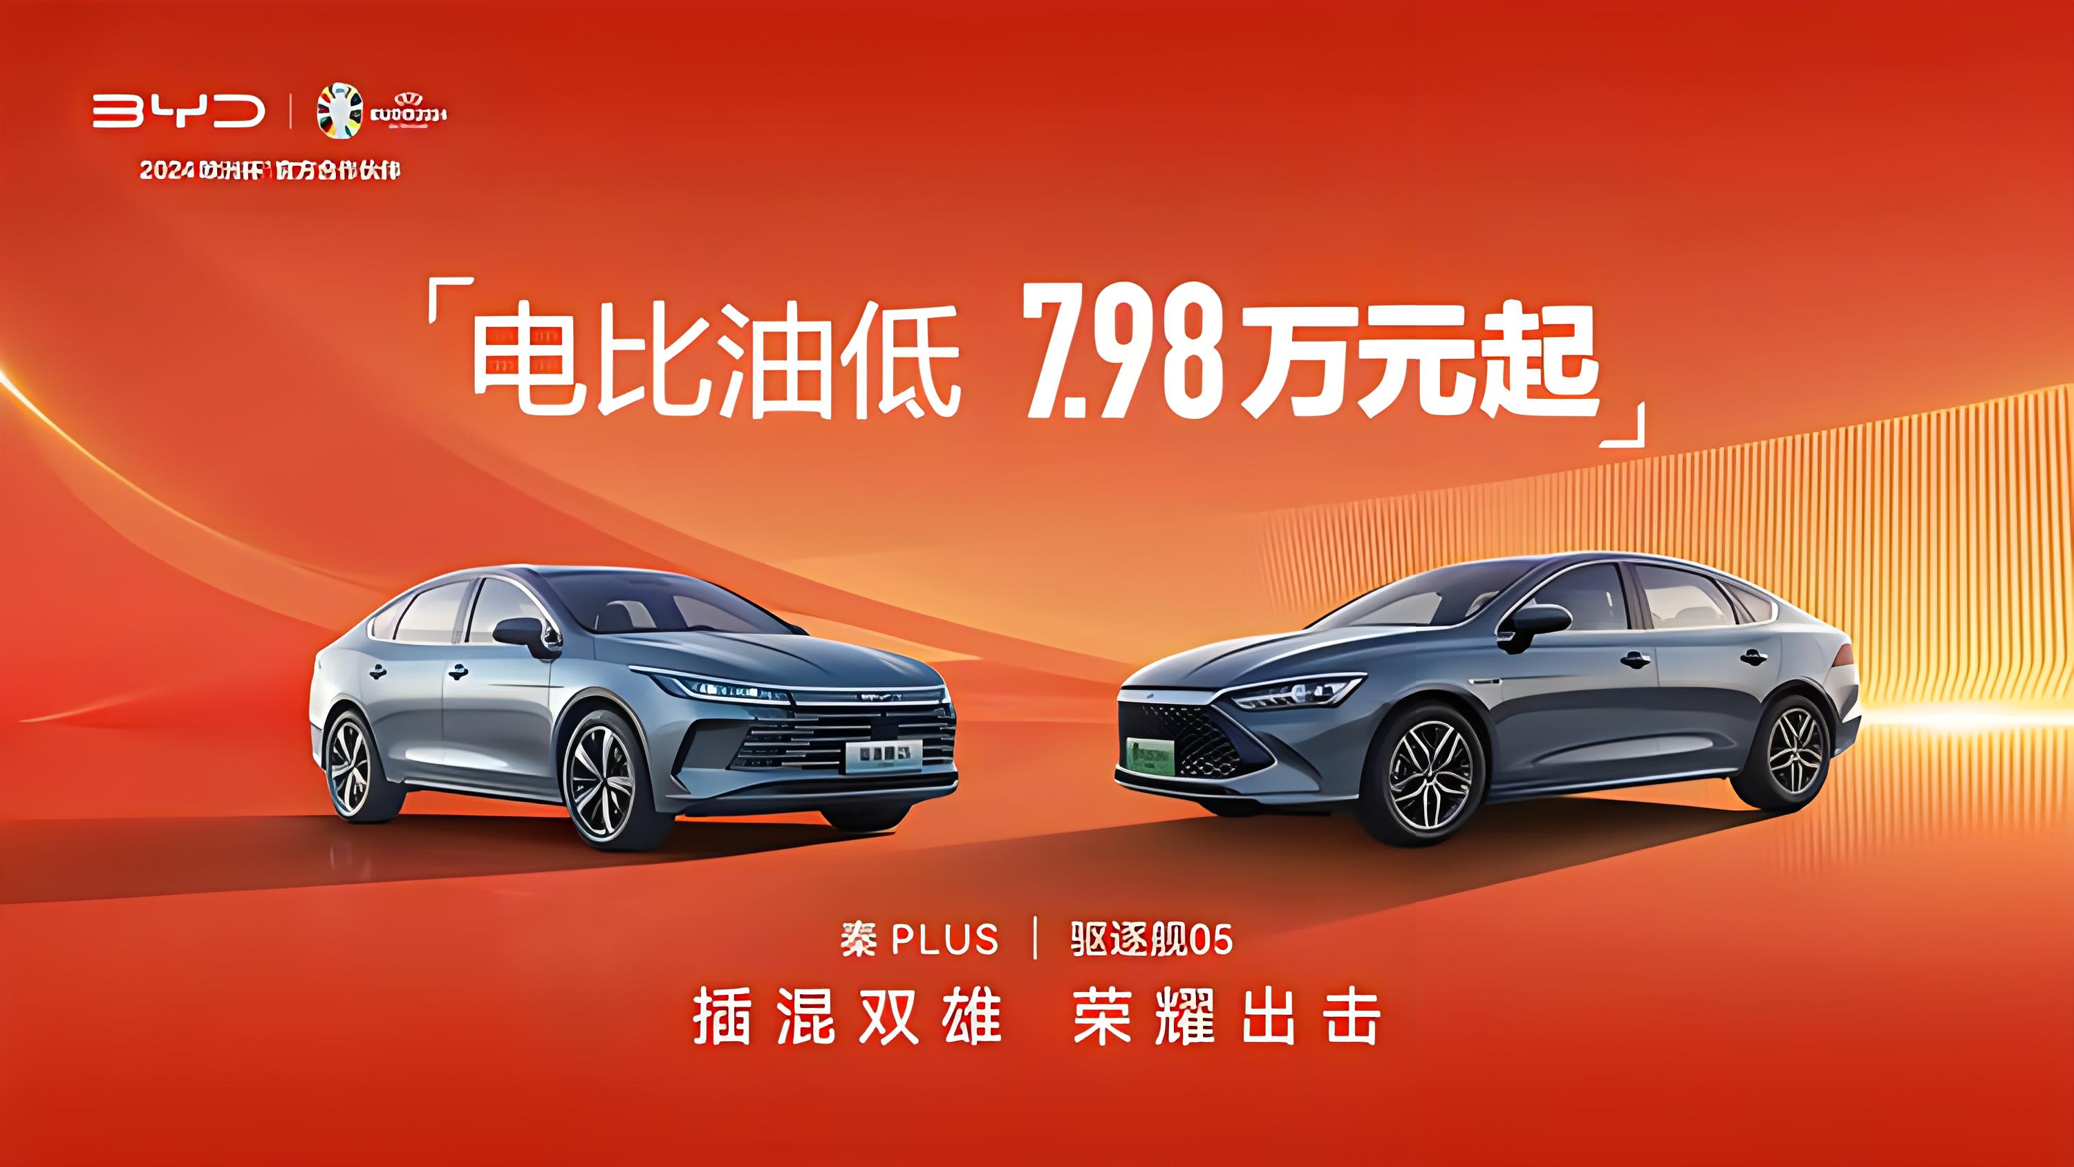
三、经济优势
随着技术的不断发展和成本的降低，新能源汽车的价格也越来越具有竞争力。此外，政府对新能源汽车的补贴和优惠政策也促进了其发展。

Slide 14
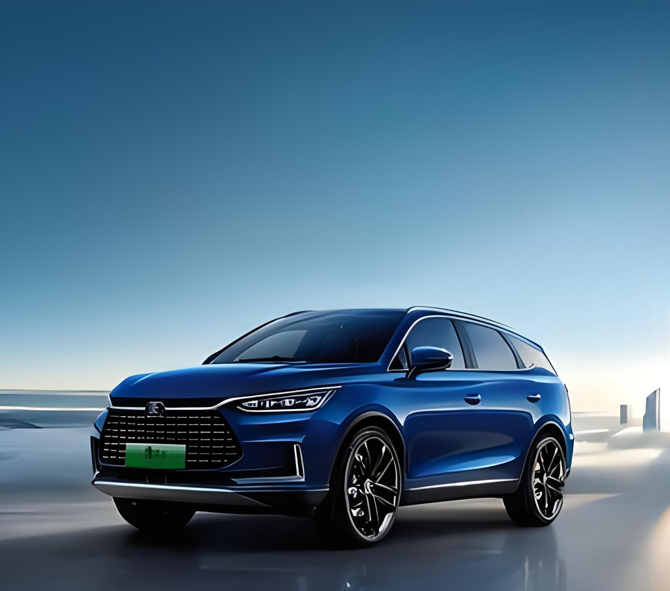
四、安全优势
新能源汽车的电池系统采用的是高效的安全防护措施，能够在车辆遭遇事故时保护驾驶员的安全。同时，新能源汽车的稳定性和操控性也更好。

Slide 15
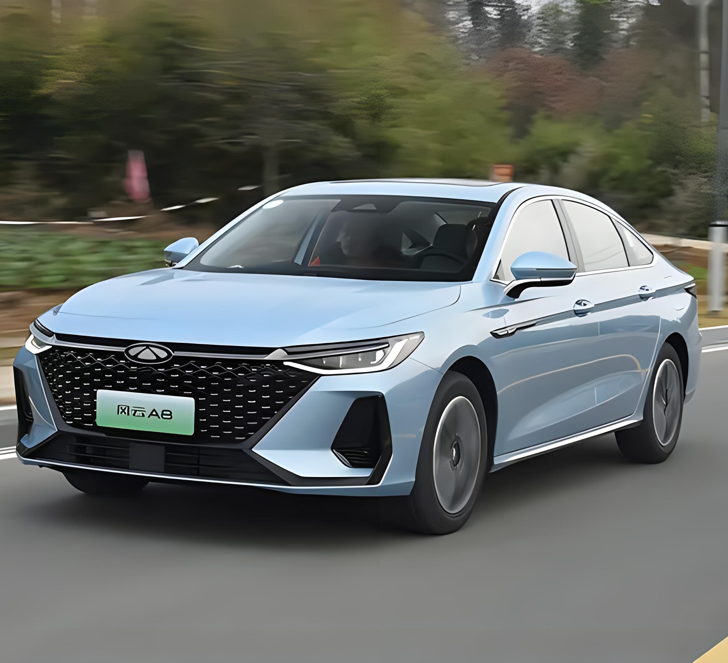
五、未来趋势
随着全球对环境保护意识的提高和汽车技术的不断完善，新能源汽车已成为未来汽车发展的趋势。特别是智能化发展，对于汽车厂商和消费者来说，新能源汽车也将成为必然的选择。

Slide 16
1. 环保优势：新能源汽车的最大优势是其零排放或低排放的特点，它们不会产生有害的尾气和污染，对环境更加友好。
2. 节能优势：新能源汽车采用的是电力或混合动力，相比传统燃油汽车更加节能，能够有效地减少油耗，降低运营成本。
3. 经济优势：随着技术的不断发展和成本的降低，新能源汽车的价格也越来越具有竞争力。此外，政府对新能源汽车的补贴和优惠政策也促进了其发展。
4. 安全优势：新能源汽车的电池系统采用的是高效的安全防护措施，能够在车辆遭遇事故时保护驾驶员的安全。同时，新能源汽车的稳定性和操控性也更好。
5. 未来趋势：随着全球对环境保护意识的提高和汽车技术的不断完善，新能源汽车已成为未来汽车发展的趋势。特别是智能化发展，对于汽车厂商和消费者来说，新能源汽车也将成为必然的选择。

Slide 17
笔记：新能源车对电池的要求
一、高比能量。为了提高电动汽车的续航里程，电池需要储存更多的能量，同时保持体积和质量的轻便。
二、高比功率。为了使电动汽车在加速、爬坡和负载行驶等性能上接近燃油车，电池需要具有较高的功率输出。
三、长循环寿命。电池的循环寿命越长，能够支撑电动汽车行驶的总里程数越高，同时也能降低汽车的行驶成本。
四、良好的充放电性能。电池应具备高充放电效率，以确保电动汽车在正常使用条件下能够达到足够的充放电循环次数。
五、安全性。电池需要具备高的安全性能，以防止在车辆上发生危险。
六、成本低。电池的价格应适中，以降低电动汽车的整体成本。
七、维护方便。电池的使用和维护应简单方便。
八、环保性。电池的制作材料应环保，无二次污染，并且能够在极寒或极热的环境中稳定工作。

Slide 18
笔记：新能源汽车优势
1. 环保优势：新能源汽车的最大优势是其低噪音、零排放或低排放的特点，它们不会产生有害的尾气和污染，对环境更加友好。
2. 节能优势：新能源汽车采用的是电力或混合动力，相比传统燃油汽车更加节能，能够有效地减少油耗，降低运营成本。
3. 经济优势：随着技术的不断发展和成本的降低，新能源汽车的价格也越来越具有竞争力。此外，政府对新能源汽车的补贴和优惠政策也促进了其发展。
4. 安全优势：新能源汽车的电池系统采用的是高效的安全防护措施，能够在车辆遭遇事故时保护驾驶员的安全。同时，新能源汽车的稳定性和操控性也更好。
5. 未来趋势：随着全球对环境保护意识的提高和汽车技术的不断完善，新能源汽车已成为未来汽车发展的趋势。特别是智能化发展，对于汽车厂商和消费者来说，新能源汽车也将成为必然的选择。

